Slide 1

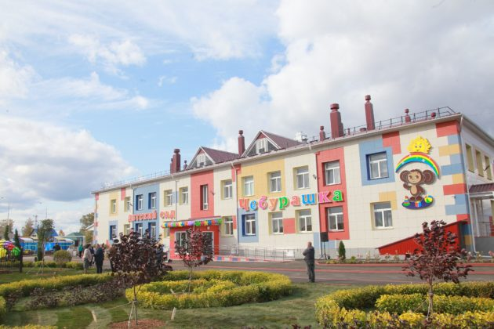
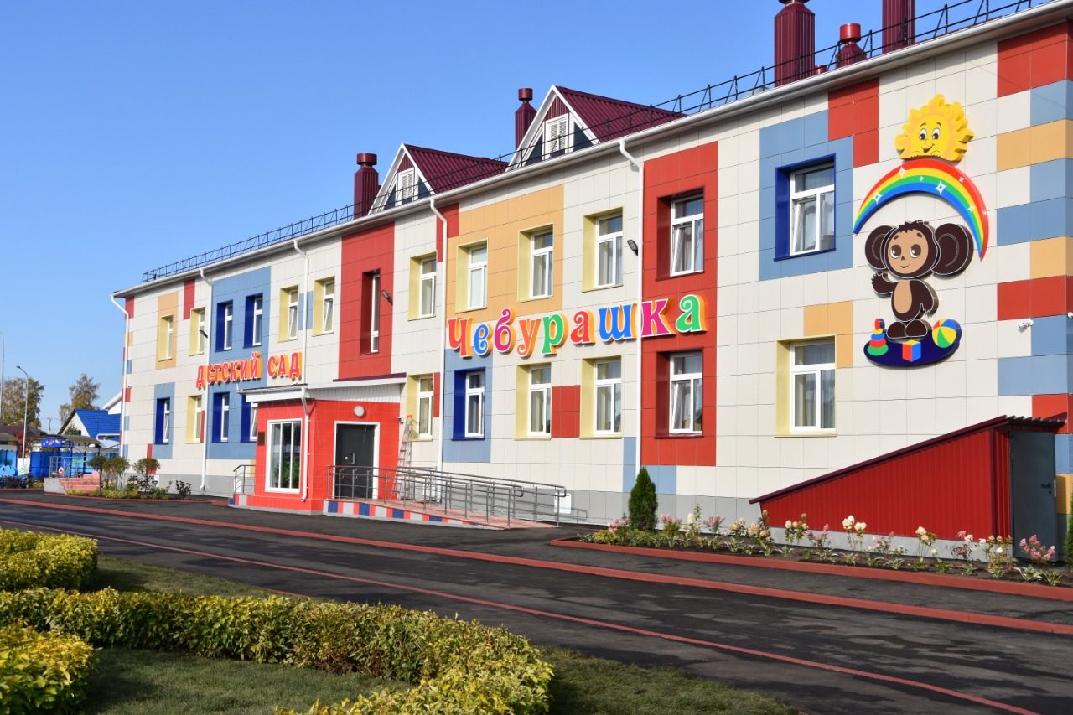
ДОБРО ПОЖАЛОВАТЬ
на выставочный стенд
муниципального автономного дошкольного образовательного учреждения
«Трудармейский детский сад «Чебурашка»

Slide 2

Муниципальное автономное дошкольное образовательное учреждение
«Трудармейский детский сад «Чебурашка» (МАДОУ «Трудармейский детский сад «Чебурашка») осуществляет свою деятельность на основании:
Устав МАДОУ утвержден приказом Управления образования администрации Прокопьевского муниципального района 2.11. 2017 г. № 640
Лицензия на осуществление образовательной деятельности № 15248 о 20.08.2015 г.
Основные сведения:
Организационно-правовая форма: муниципальное автономное учреждение
Тип образовательной организации: дошкольное образовательное учреждение
Основными видами деятельности Учреждения являются
- реализация образовательной программы дошкольного образования,
- присмотр и уход за воспитанника и Учреждения
Статус юридического лица: муниципальное
Юридический адрес: 635250, Россия, Кемеровская область, Прокопьевский район, п. Трудармейский, ул.Школьная, 1
Адрес электронной почты :cheb130@mail.ru
Адрес сайта: tryd-chebyrachka-ds.edusite.ru
Режим работы ДОУ: 12-часовое пребывание детей при пятидневной рабочей неделе с 70:00 до 19:00. выходные — суббота, воскресенье, праздничные дни

Slide 3
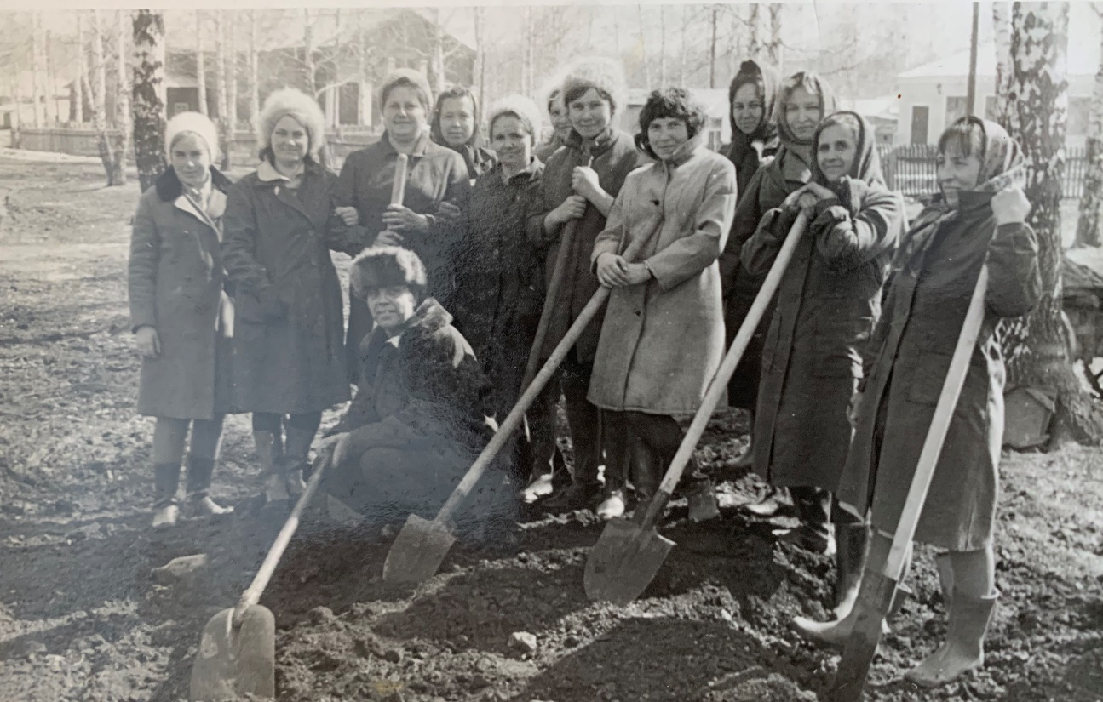
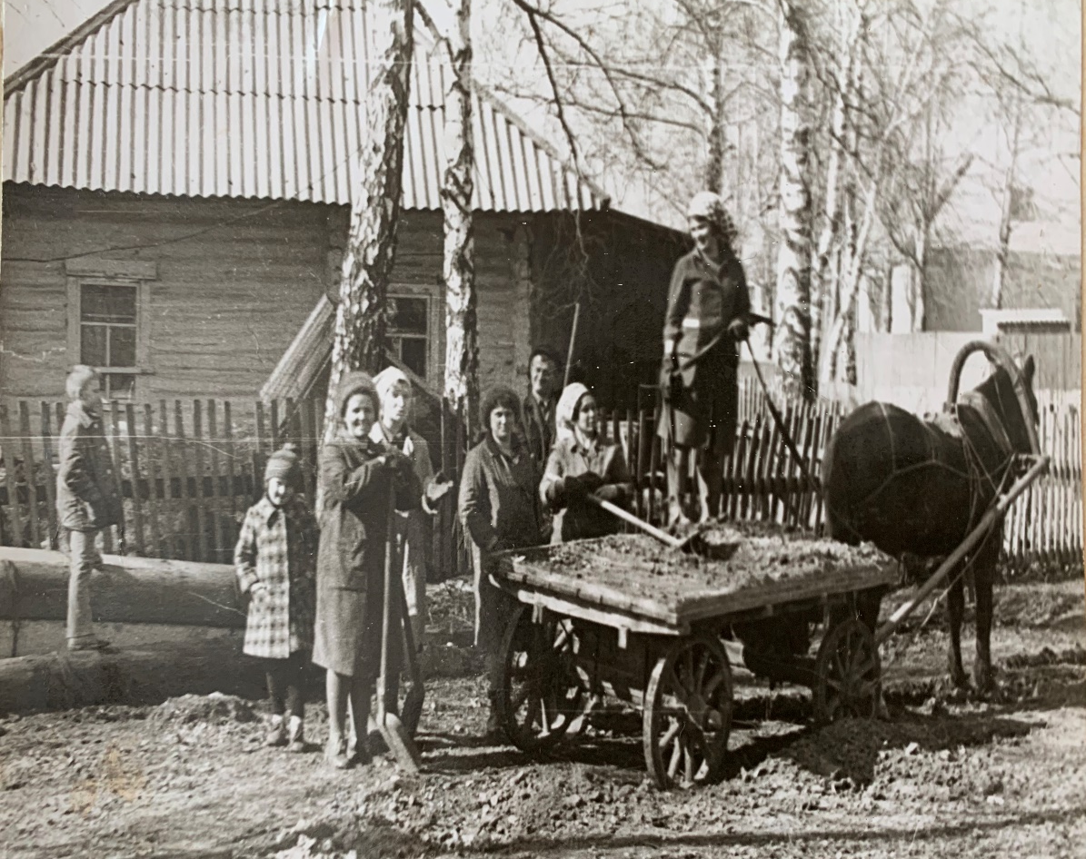
Из истории детского сада
История нашего детского сада началась очень давно… 71 год назад. В 1935 году на период полевых работ в селе в колхозе была открыта сезонная площадка для детей дошкольного возраста. Детей было немного, 15-20 человек. Заведующим была назначена Мезгина Александра Васильевна. Но очень скоро сезонная площадка превратилась в постоянно действующий детский сад — ясли. . Детский сад – ясли просуществовал до 1953 года. Затем построили детский сад на 50 мест. Коллектив состоял из 8 педагогов. Заведующим в то время была Подосенова Галина Петровна. С 1958 к обязанностям заведующего приступила Исаева Вера Сергеевна.
Коллектив 1953 года Коллектив 1958 года

Slide 4
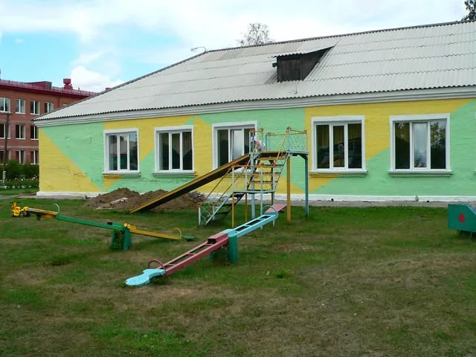
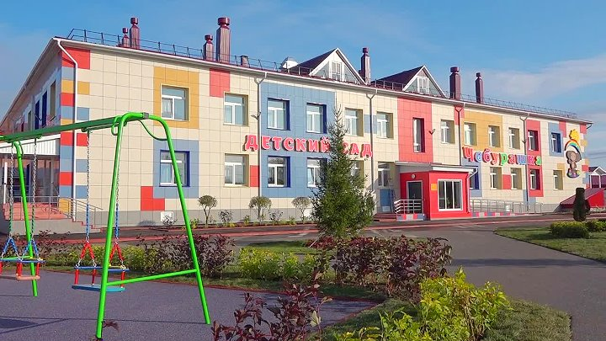
С 1997 года в детском саду начался капитальный ремонт (заведующая Благодатская Александра Ильинична) . Реконструкция здания растянулась на долгих пять лет. И только с позитивными изменениями в стране капитальный ремонт здания детского сада на 70 мест был завершен. В декабре 2002 года здание детского сада заново отреставрировано. Появилась пристроенная к зданию кухня, еще одна группа и два спальных помещения. Работает 4 группы, в которых 70 детей. В 2003 году заведующей детским садом становится Черникова Елена Михайловна. Пришли молодые педагоги. Коллектив дошкольного образовательного учреждения «Трудармейский детский сад «Чебурашка» состоит из одиннадцати педагогов.
А 26 сентября 2019 года наш детский сад стал новоселом! В рамках нацпроекта «Демография» построено новое современное здание , отвечающее всем современным требованиям. Здание включает в себя восемь групповых помещений, музыкальный и спортивный залы, соляную пещеру и комнату психологической разгрузки, методический и медицинский кабинеты, пищевой блок. Для маломобильных граждан предусмотрены пандус, лифт. Особенность нового детского сада – возможность раннего профориентационного воспитания.

Slide 5
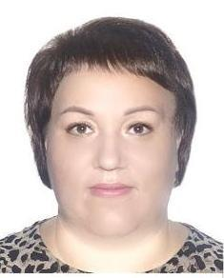
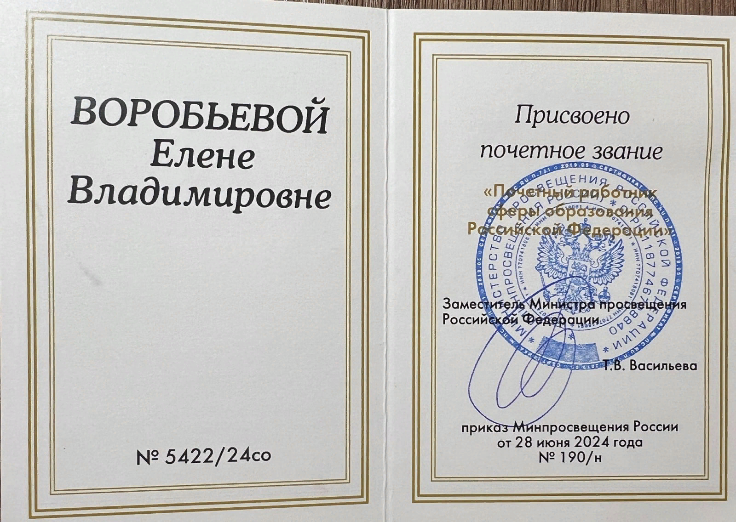
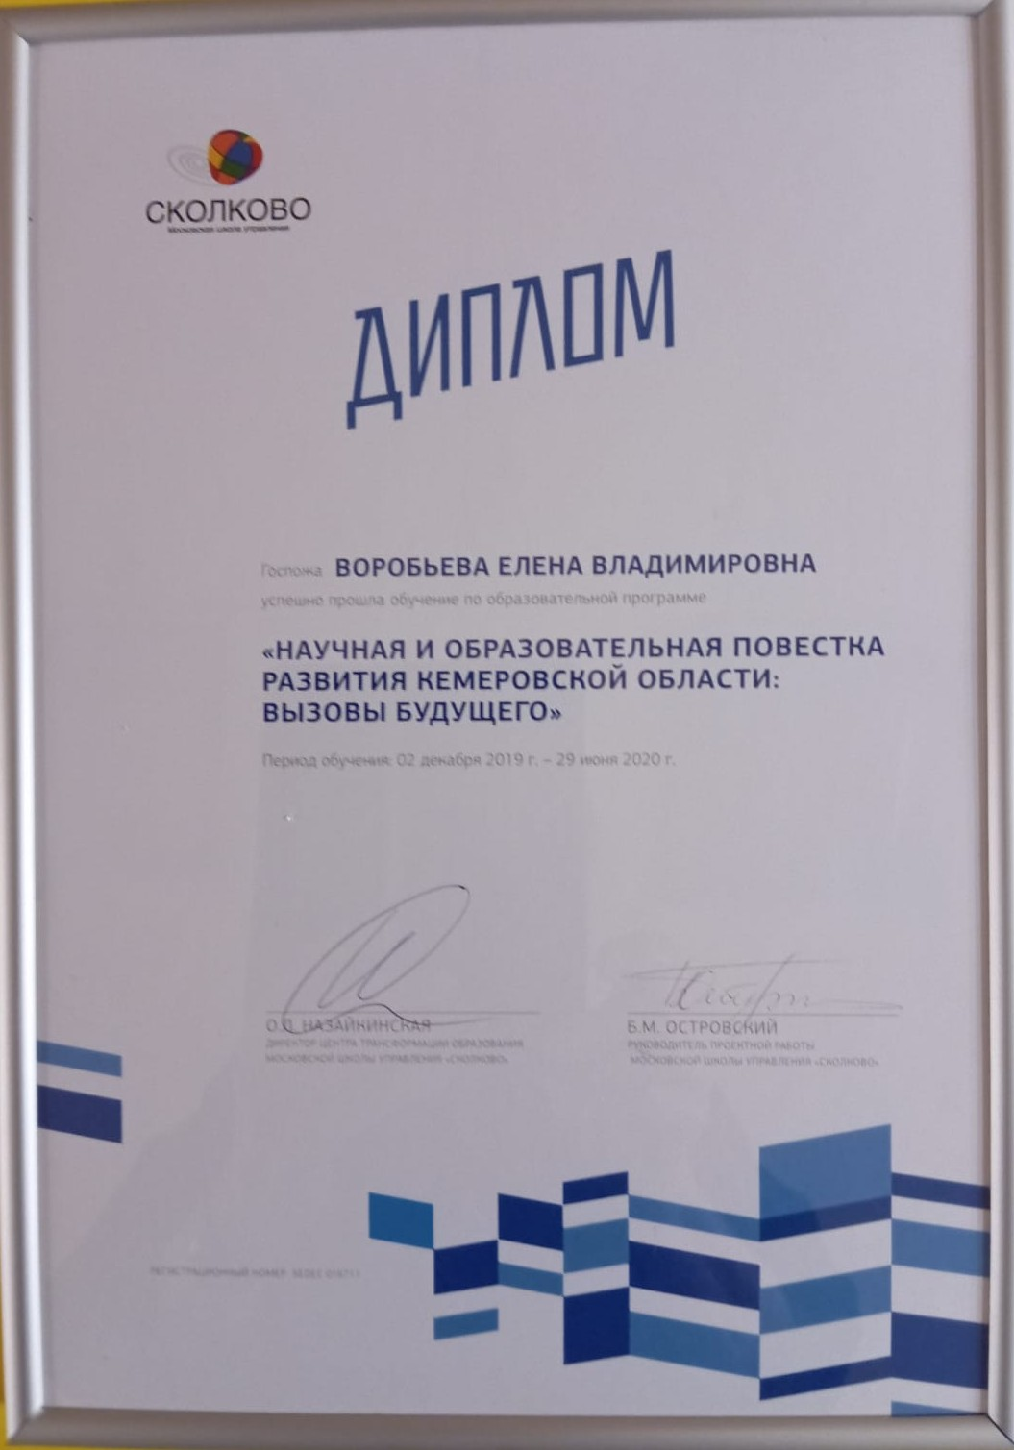
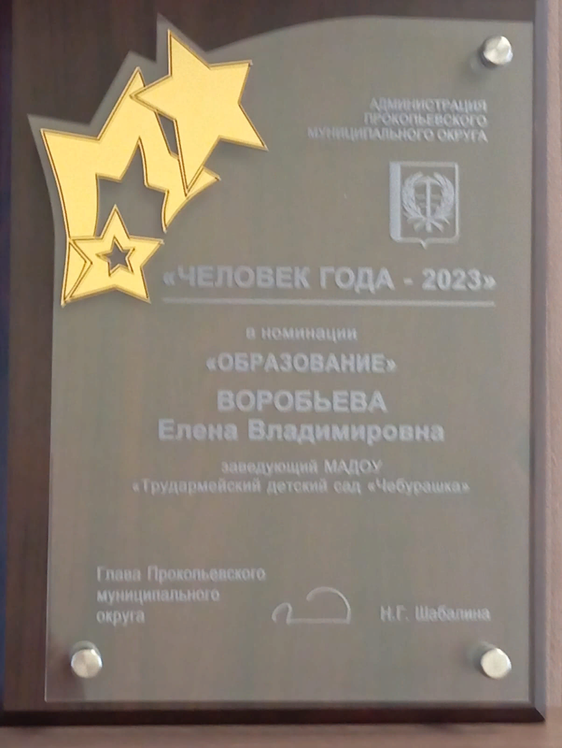

Руководитель
Воробьева Елена Владимировна, свою педагогическую деятельность
начала в 1995 году в должности педагог-организатор МБОУ «Трудармейская средняя общеобразовательная школа». В 2019 году была назначена заведующим МАДОУ «Трудармейский детский сад «Чебурашка».Стаж работы в профессиональной сфере 29 лет.
Почетный работник общего образования Российской Федерации. Благодаря
ее профессионализму дошкольное учреждение является одним из наиболее динамично развивающихся учреждений Прокопьевского муниципального округа.
Награждена дипломами и грамотами Министерства просвещения РФ, Министерства образования и науки Кемеровской области- Кузбасса

Slide 6
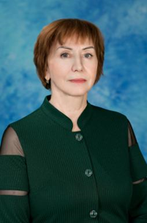
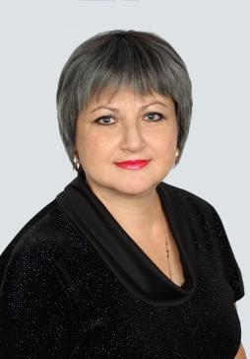
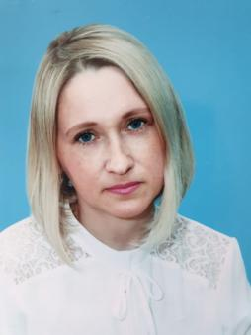
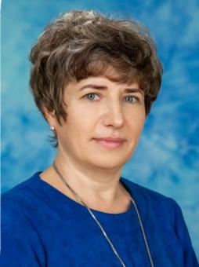
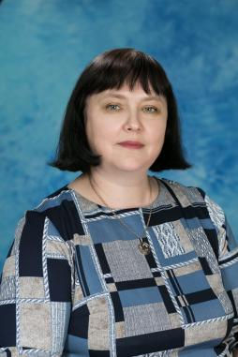
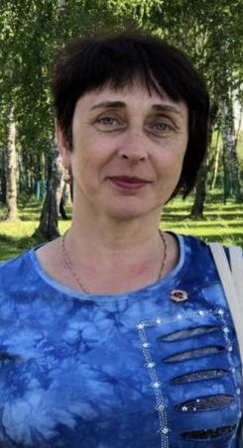
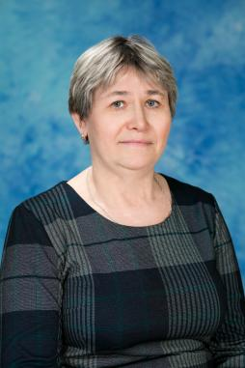
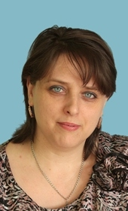
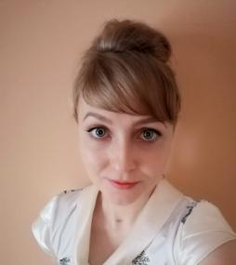
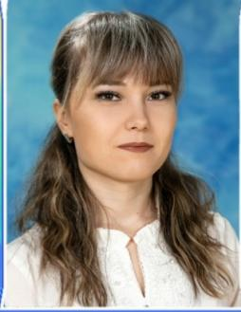
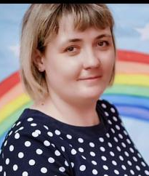
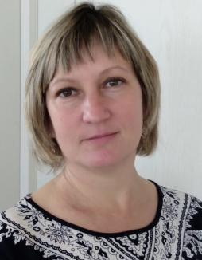
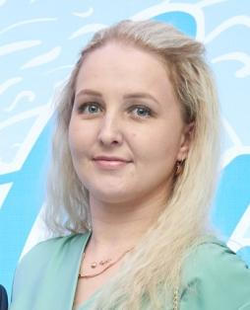
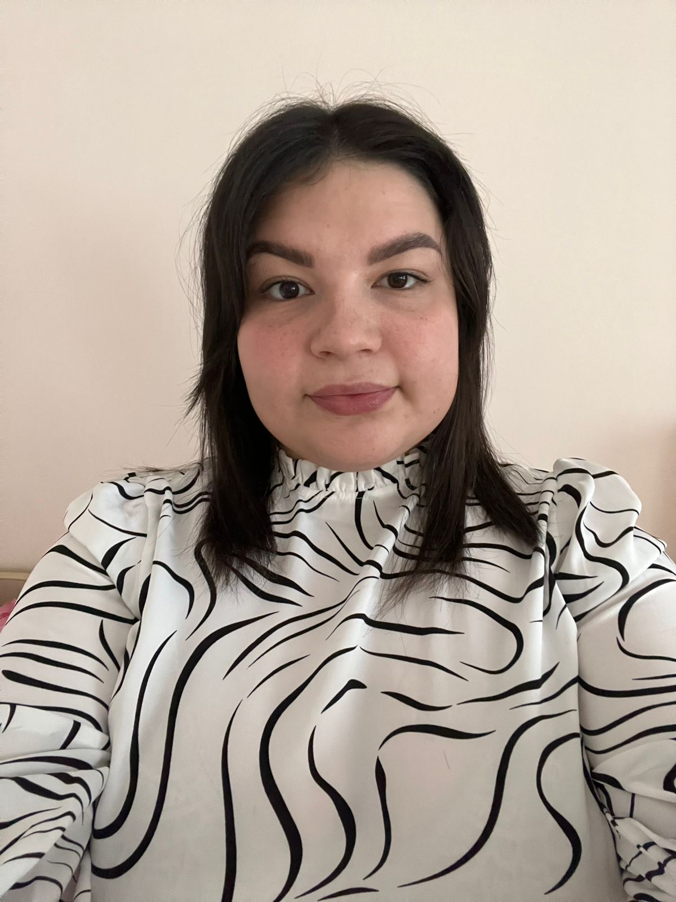
Педагогический коллектив
Березовец В.Н,
Старший воспитатель
Образование –высшее
Квалификационная категория-
Высшая
Отличник народного просвещения
Путря О.С., воспитатель
Образование -высшее,
квалификационная
категория - высшая
Абрамова Т.А., воспитатель
Образование -высшее,
квалификационная
категория -высшая
Черникова Е.М. воспитатель
Образование -высшее,
квалификационная
категория - высшая
Ашанина С.В, воспитатель
Образование -высшее,
Квалификационная
категория - высшая
Сурнаева Е.В.., воспитатель
Образование -высшее,
квалификационная
категория -высшая
Шаляпина И.П., воспитатель
Образование -высшее,
квалификационная
Категория - высшая
Михайлова С.Н., воспитатель
Образование -высшее,
квалификационная
категория -высшая
Кукарека М.В.., воспитатель
Образование -высшее,
квалификационная
категория - первая
Ермохина А.И, воспитатель
Образование -среднее специальное,
квалификационная
категория - первая
Куликова Г.М., воспитатель
Образование -высшее,
квалификационная
категория -первая
Батайкина Л.И., воспитатель
Образование -среднее специальное,
квалификационная
категория - первая
Макаренко Е.а., воспитатель
Образование -среднее специальное,
квалификационная
категория - первая
Королькова О.Р, воспитатель
Образование -среднее специальное,
Молодой специалист

Slide 7
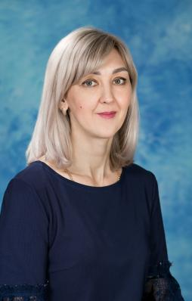
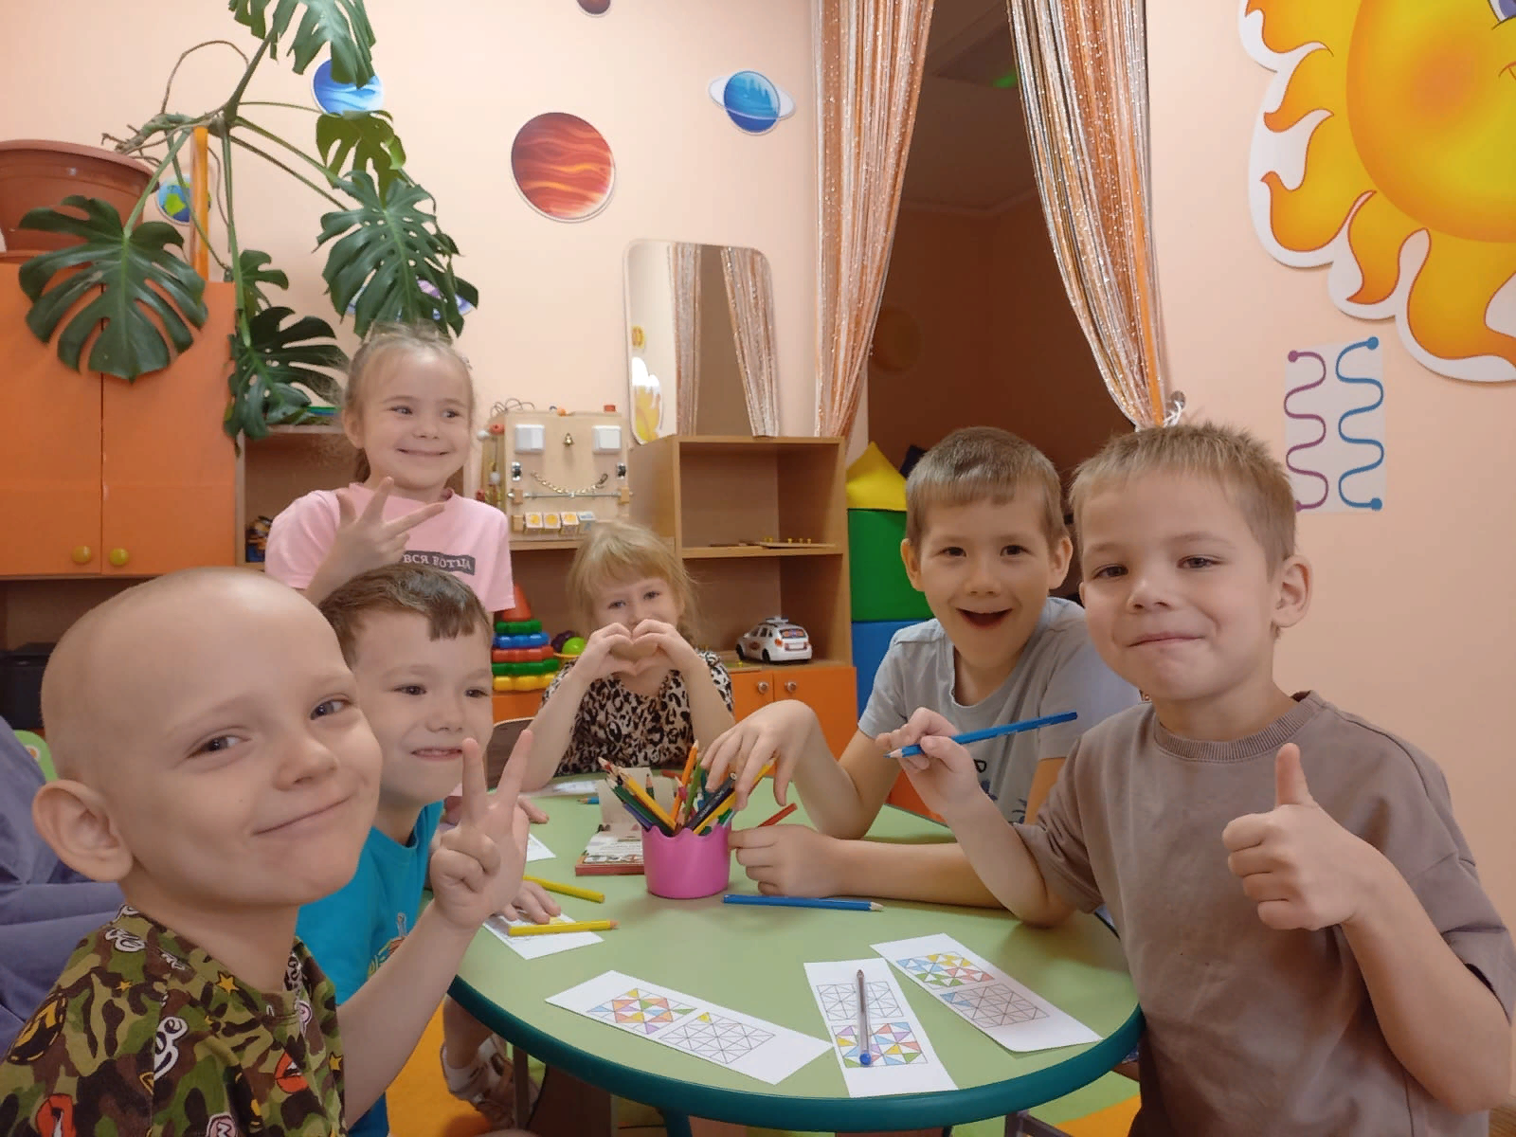
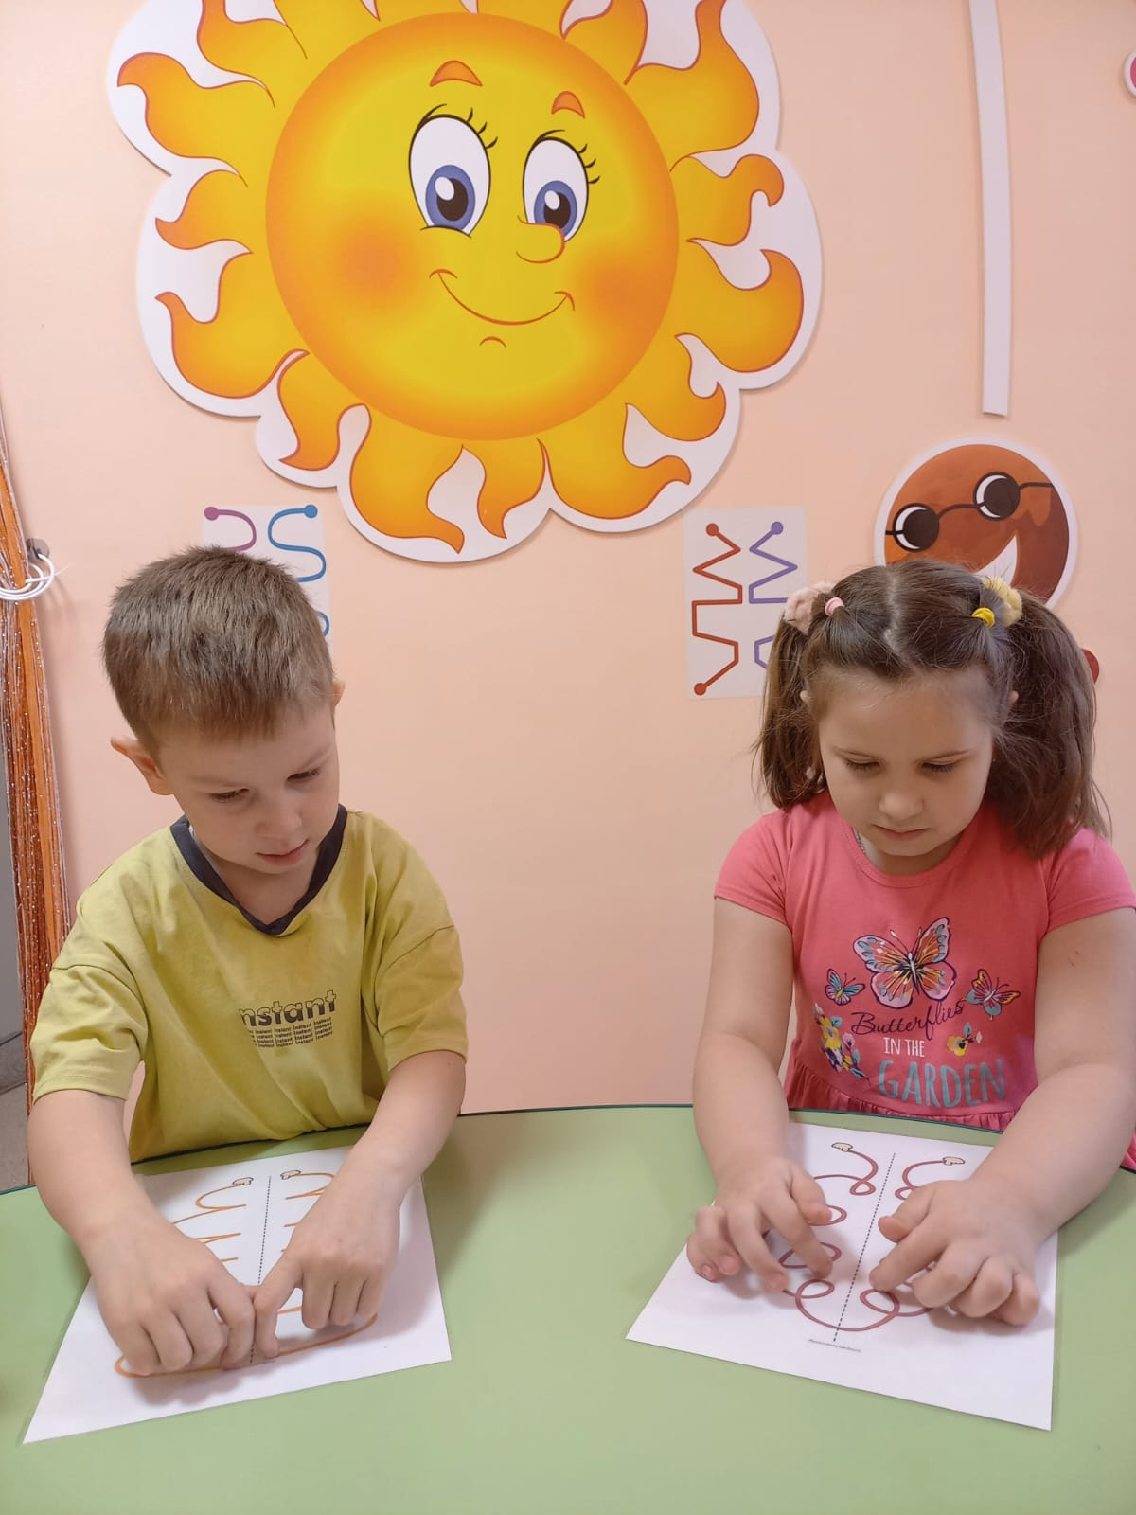
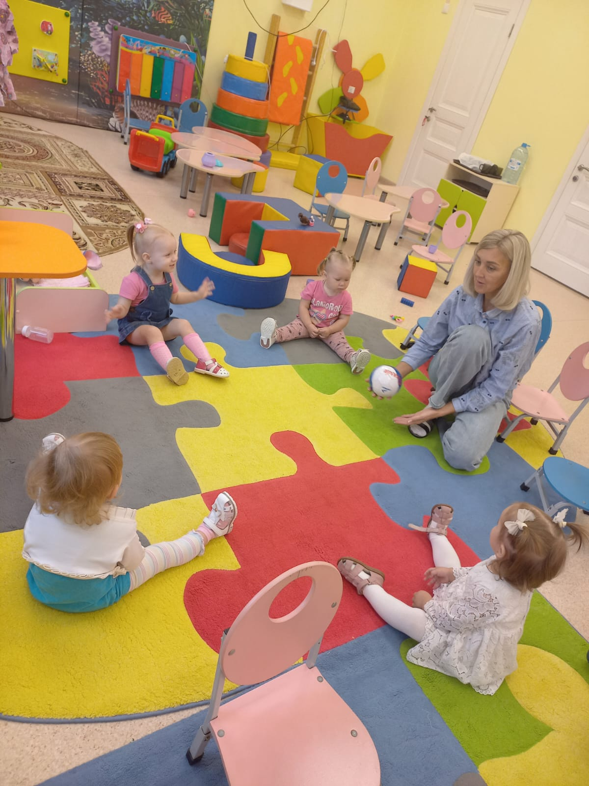
Педагог -психолог
Педагог-психолог в дошкольном образовании – это специалист, который, учитывая возраст ребенка, выявляет детские проблемы и ставит своей конечной целью сохранность и укрепление эмоционального здоровья воспитанников, их гармоничное существование в условиях ДОУ, развитие природных талантов и оказание своевременной поддержки родителям и педагогам детсада при возникновении непростых жизненных ситуаций.
Заварзина О.А.,
педагог-психолог
Образование-высшее
Квалификационная
категория-первая

Slide 8
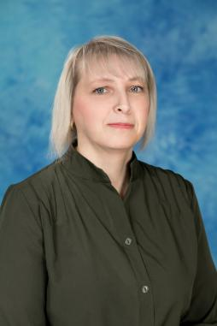
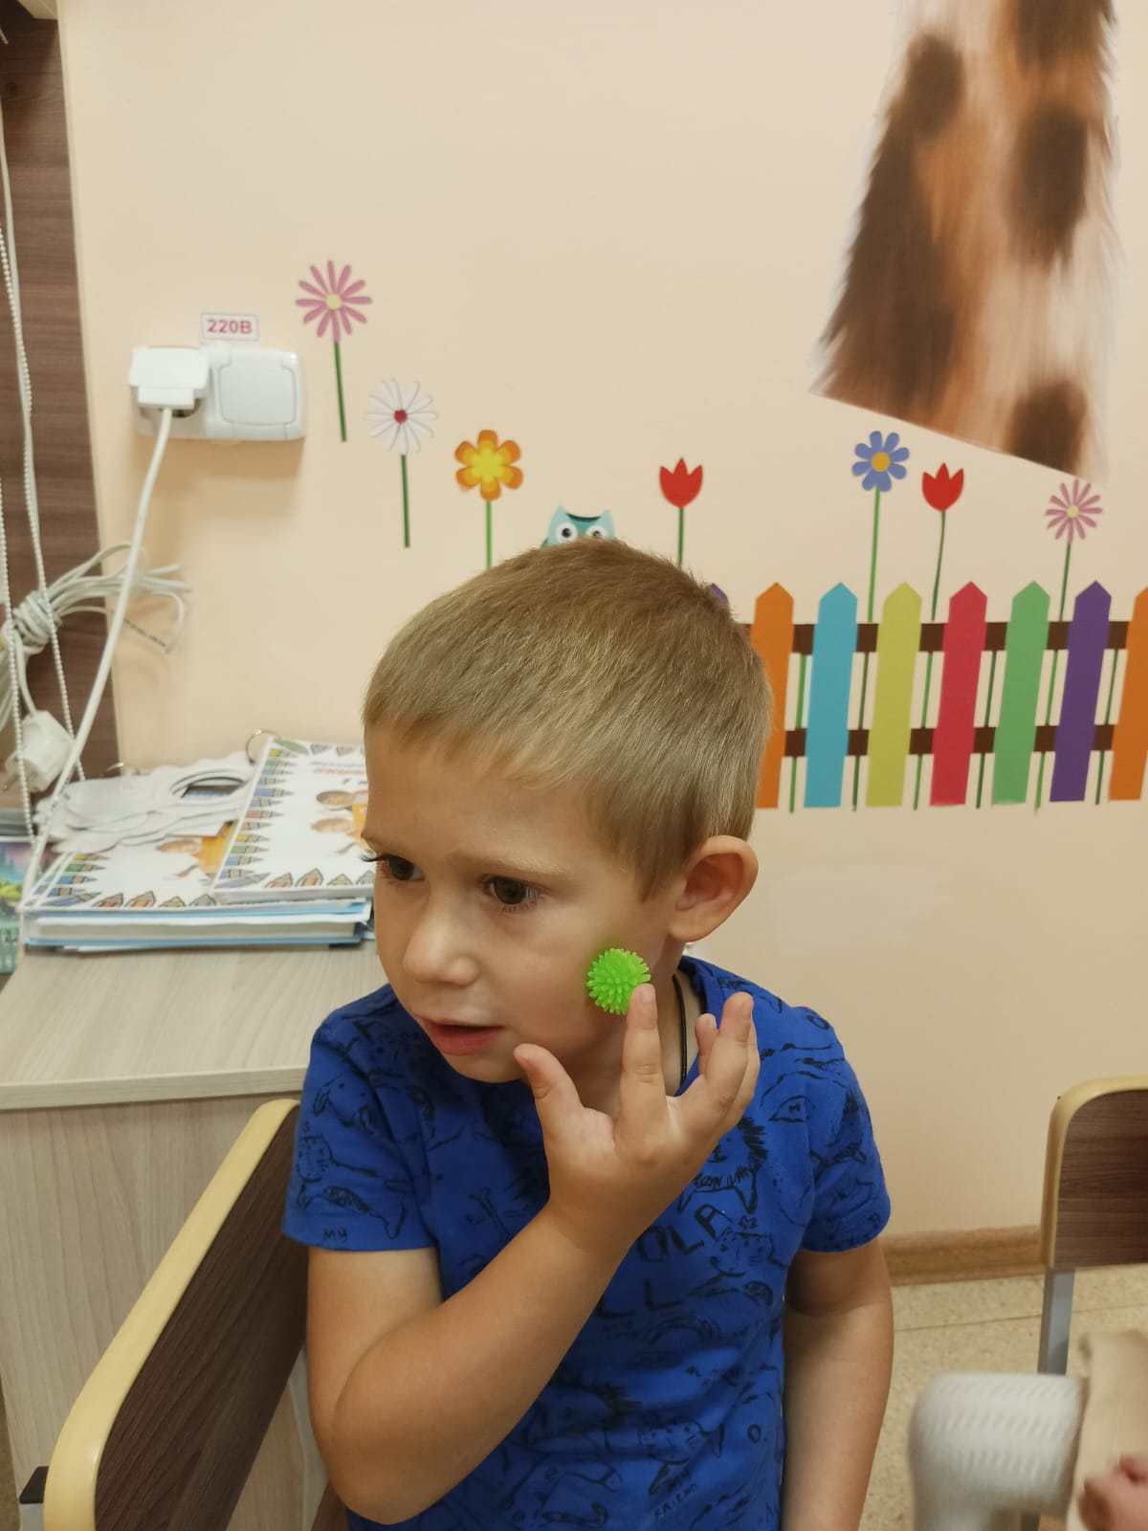
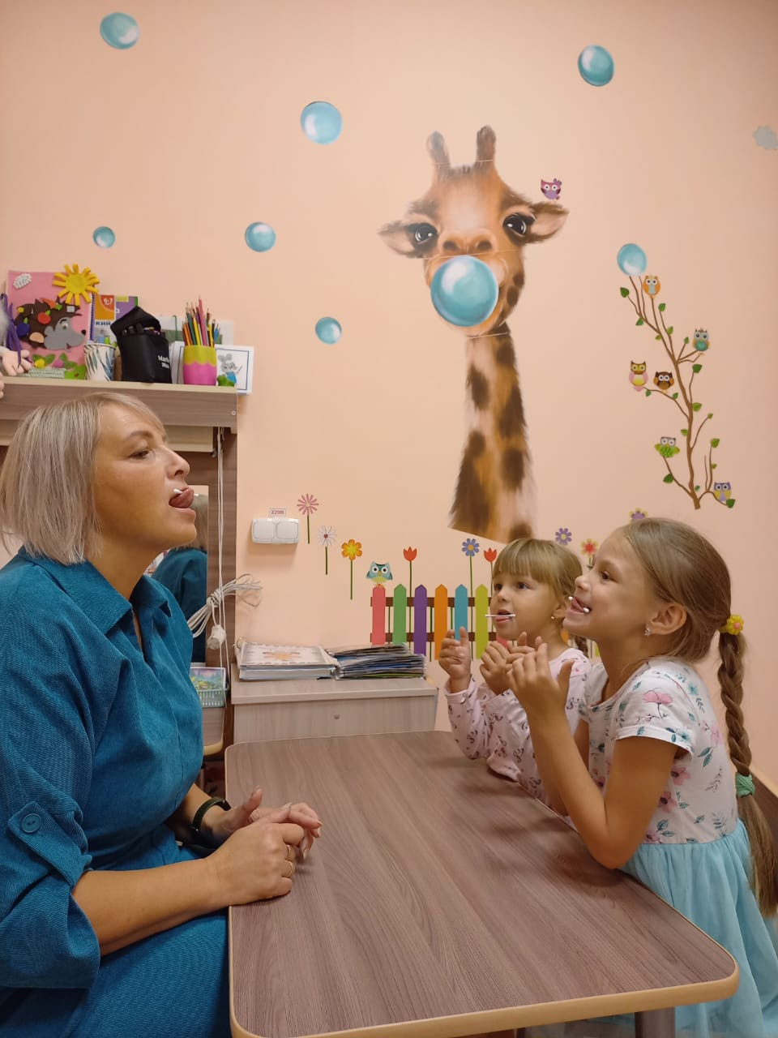
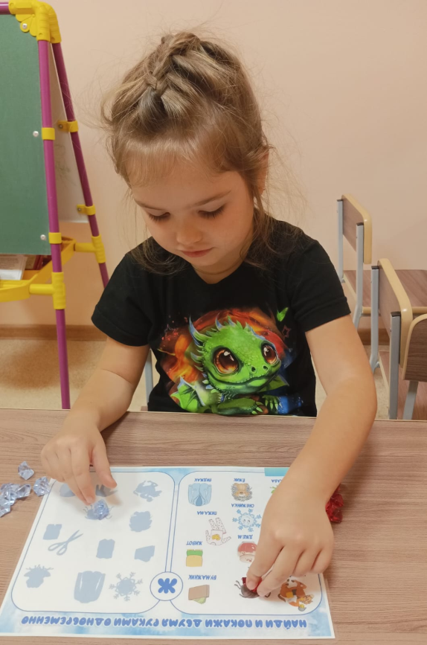
Учитель-логопед
Учитель -логопед детского сада - это специалист широкого профиля, который работает со всеми видами нарушений речи детей дошкольного возраста.
Каждое занятие, которое проводит логопед в детском саду, представляет собой целый комплекс игр и упражнений, а также различных видов гимнастик и массажей для язычка детей.
Смольникова Н.Ю.,
учитель-логопед
Образование-высшее
Квалификационная
категория-высшая

Slide 9
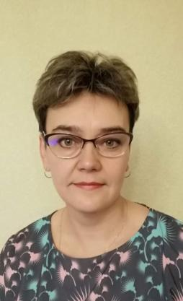
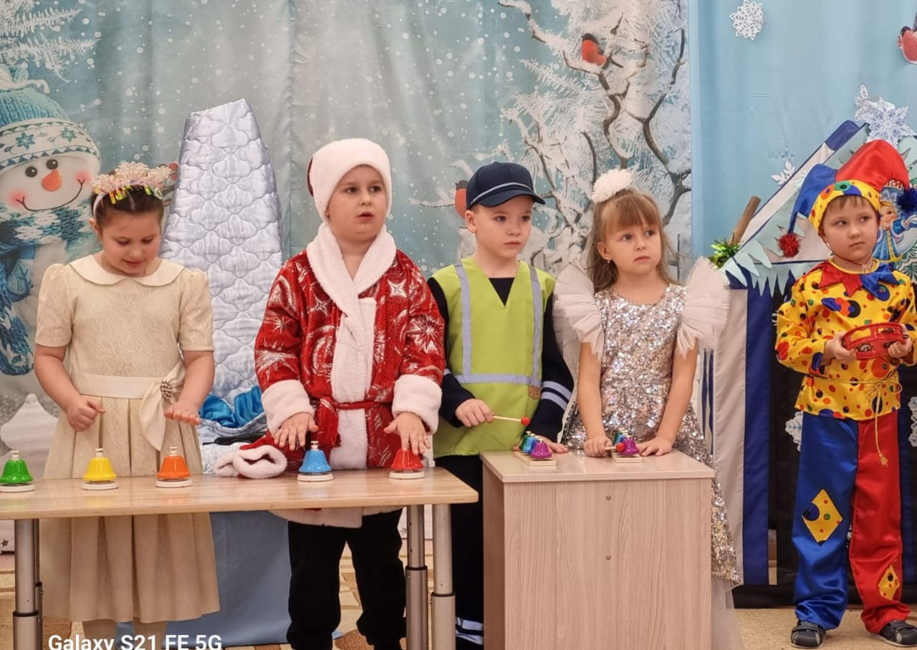
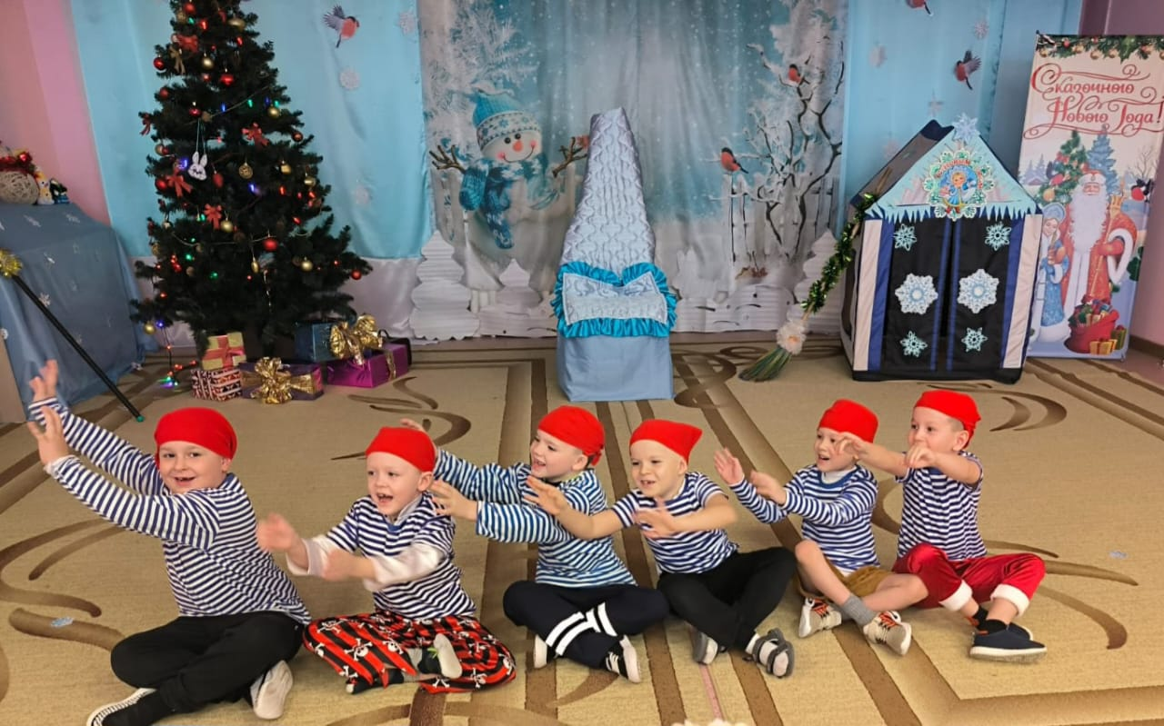
Музыкальный руководитель
Основная задача работы — приобщить ребёнка к этому прекрасному миру, научить понимать этот мир и наслаждаться им, развивать музыкально - творческие способности детей, помочь через художественное восприятие музыкальных образов, через движение, через театрализованную деятельность осознать связь музыкального искусства с окружающим миром, сформировать нравственно- эстетическое отношение к нему, стремление активно, творчески сопереживать воспринимаемое.
Музыкальный руководитель детского сада – это особая профессия. Музыкальный руководитель это не только затейник, сценарист и режиссер праздников. В первую очередь это универсальный мастер, без которого невозможно развитие детей! Ведь музыка вмещает в себя весь мир ребенка, является языком его души!
Долгих А.Ю.,
муз.руководитель
Образование-высшее
Квалификационная
категория-высшая

Slide 10

Наставничество – одна из наиболее эффективных форм профессиональной адаптации, способствующая повышению профессиональной компетентности и закреплению педагогических кадров.
Целью наставничества является оказание помощи молодому специалисту в профессиональном становлении с учетом его индивидуальных возможностей
Королькова Олеся Романовна,
Образование -среднее специальное
Квалификационная категория- без категории
Стаж педагогической деятельности - 4 месяца
Задача наставника – помочь молодому специалисту реализовать себя, развить личностные качества, коммуникативные и управленческие умения. Педагог­- наставник должен обладать высокими профессиональными качествами, коммуникативными способностями, пользоваться авторитетом в коллективе среди коллег, воспитанников, родителей.
Путря Ольга Сергеевна,
Образование -высшее
Квалификационная категория- высшая
Стаж педагогической деятельности - 24 года

Slide 11






Лучший педагогический опыт

Slide 12





Лучший педагогический опыт

Slide 13
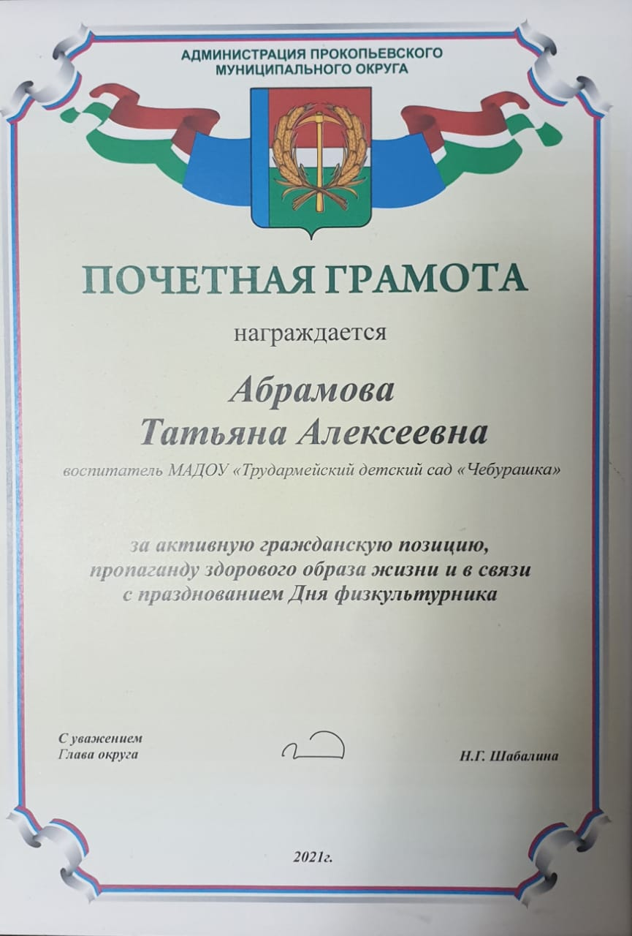



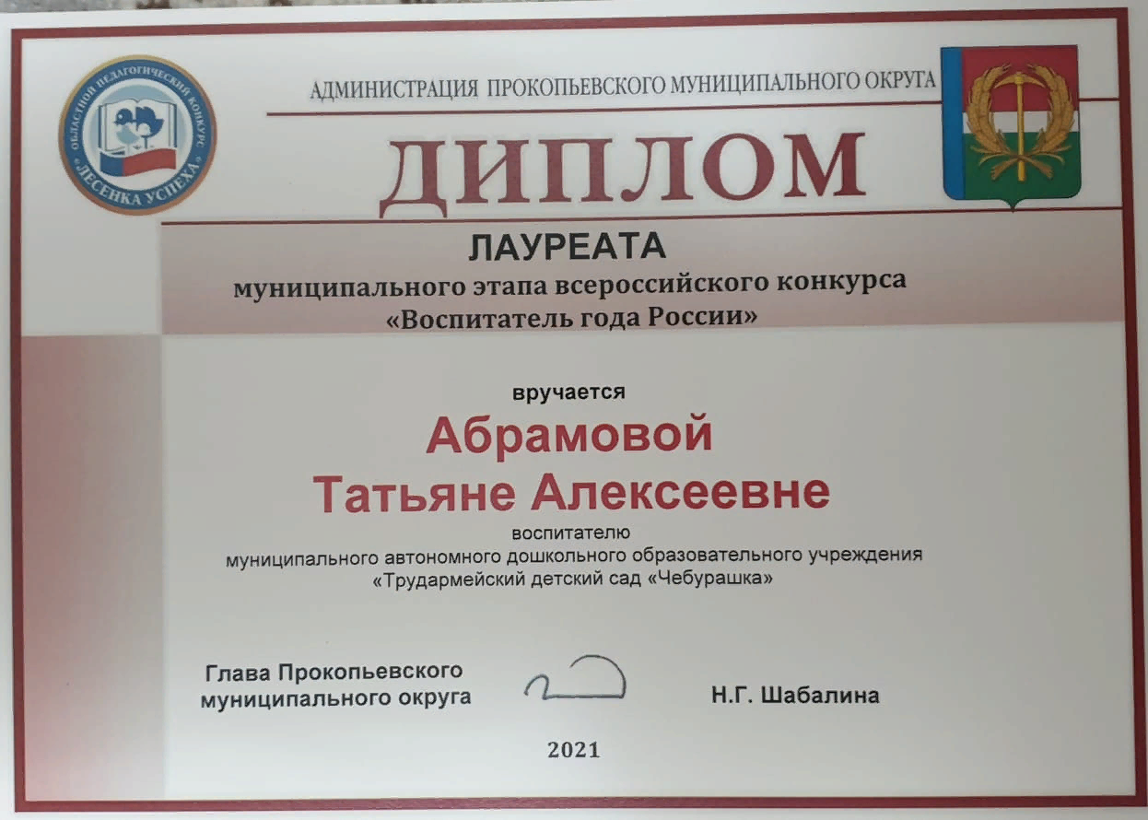
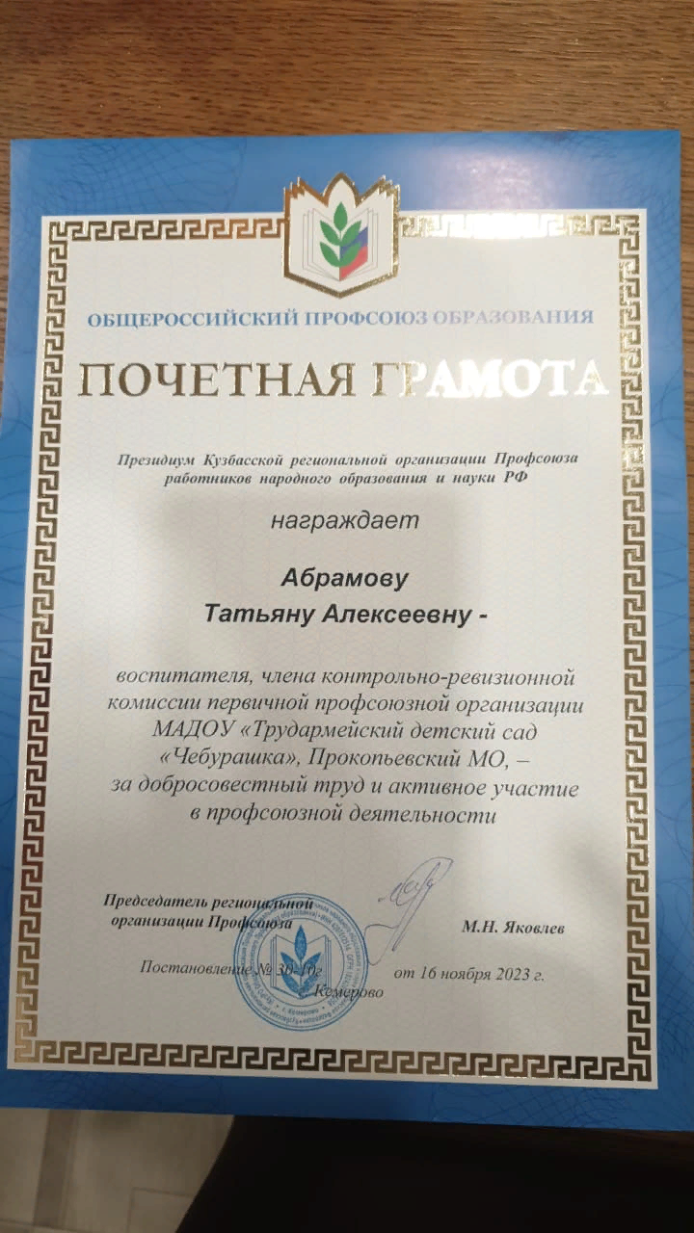

Лучший педагогический опыт

Slide 14
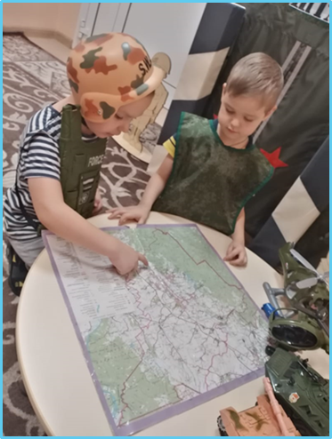
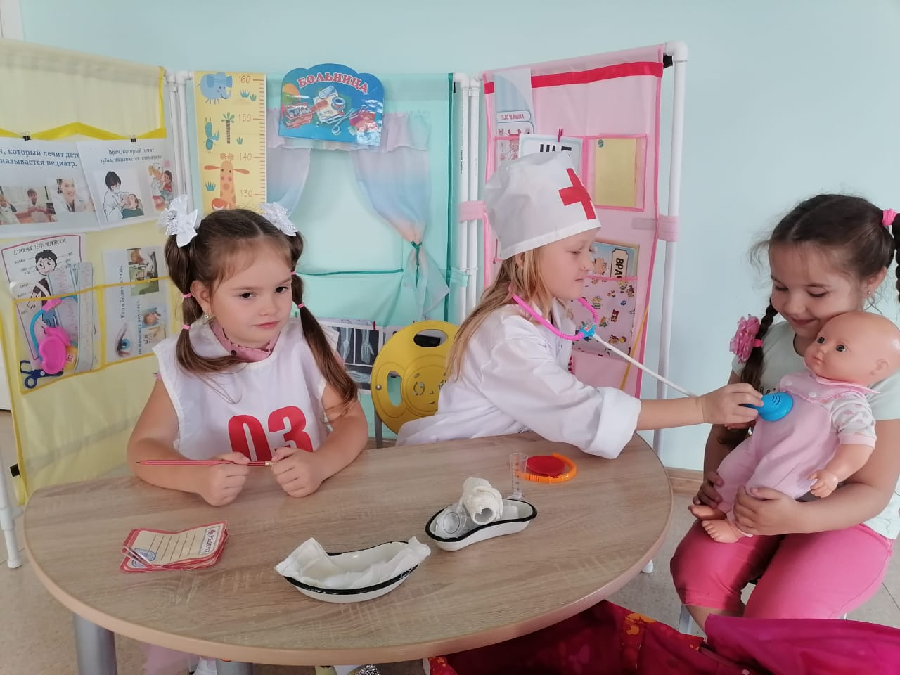
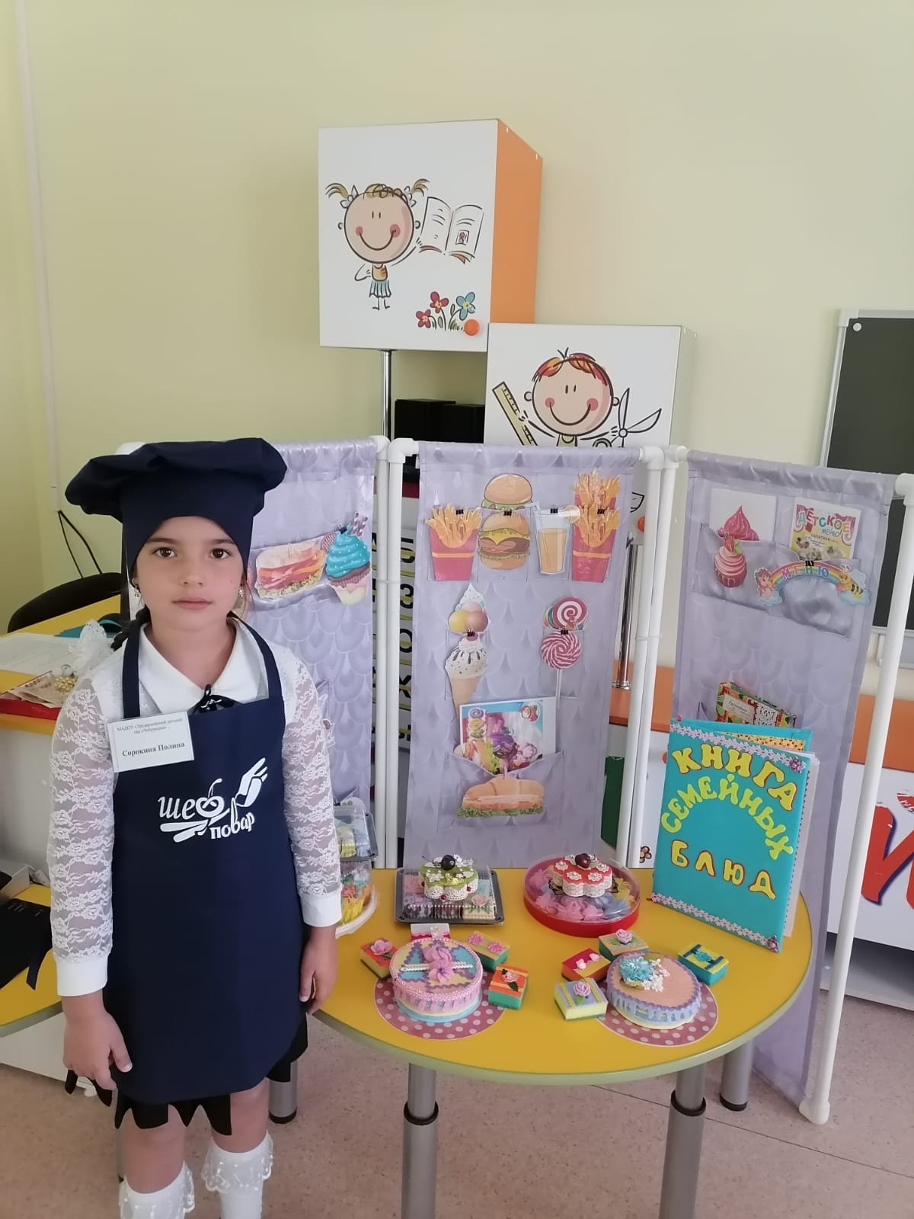
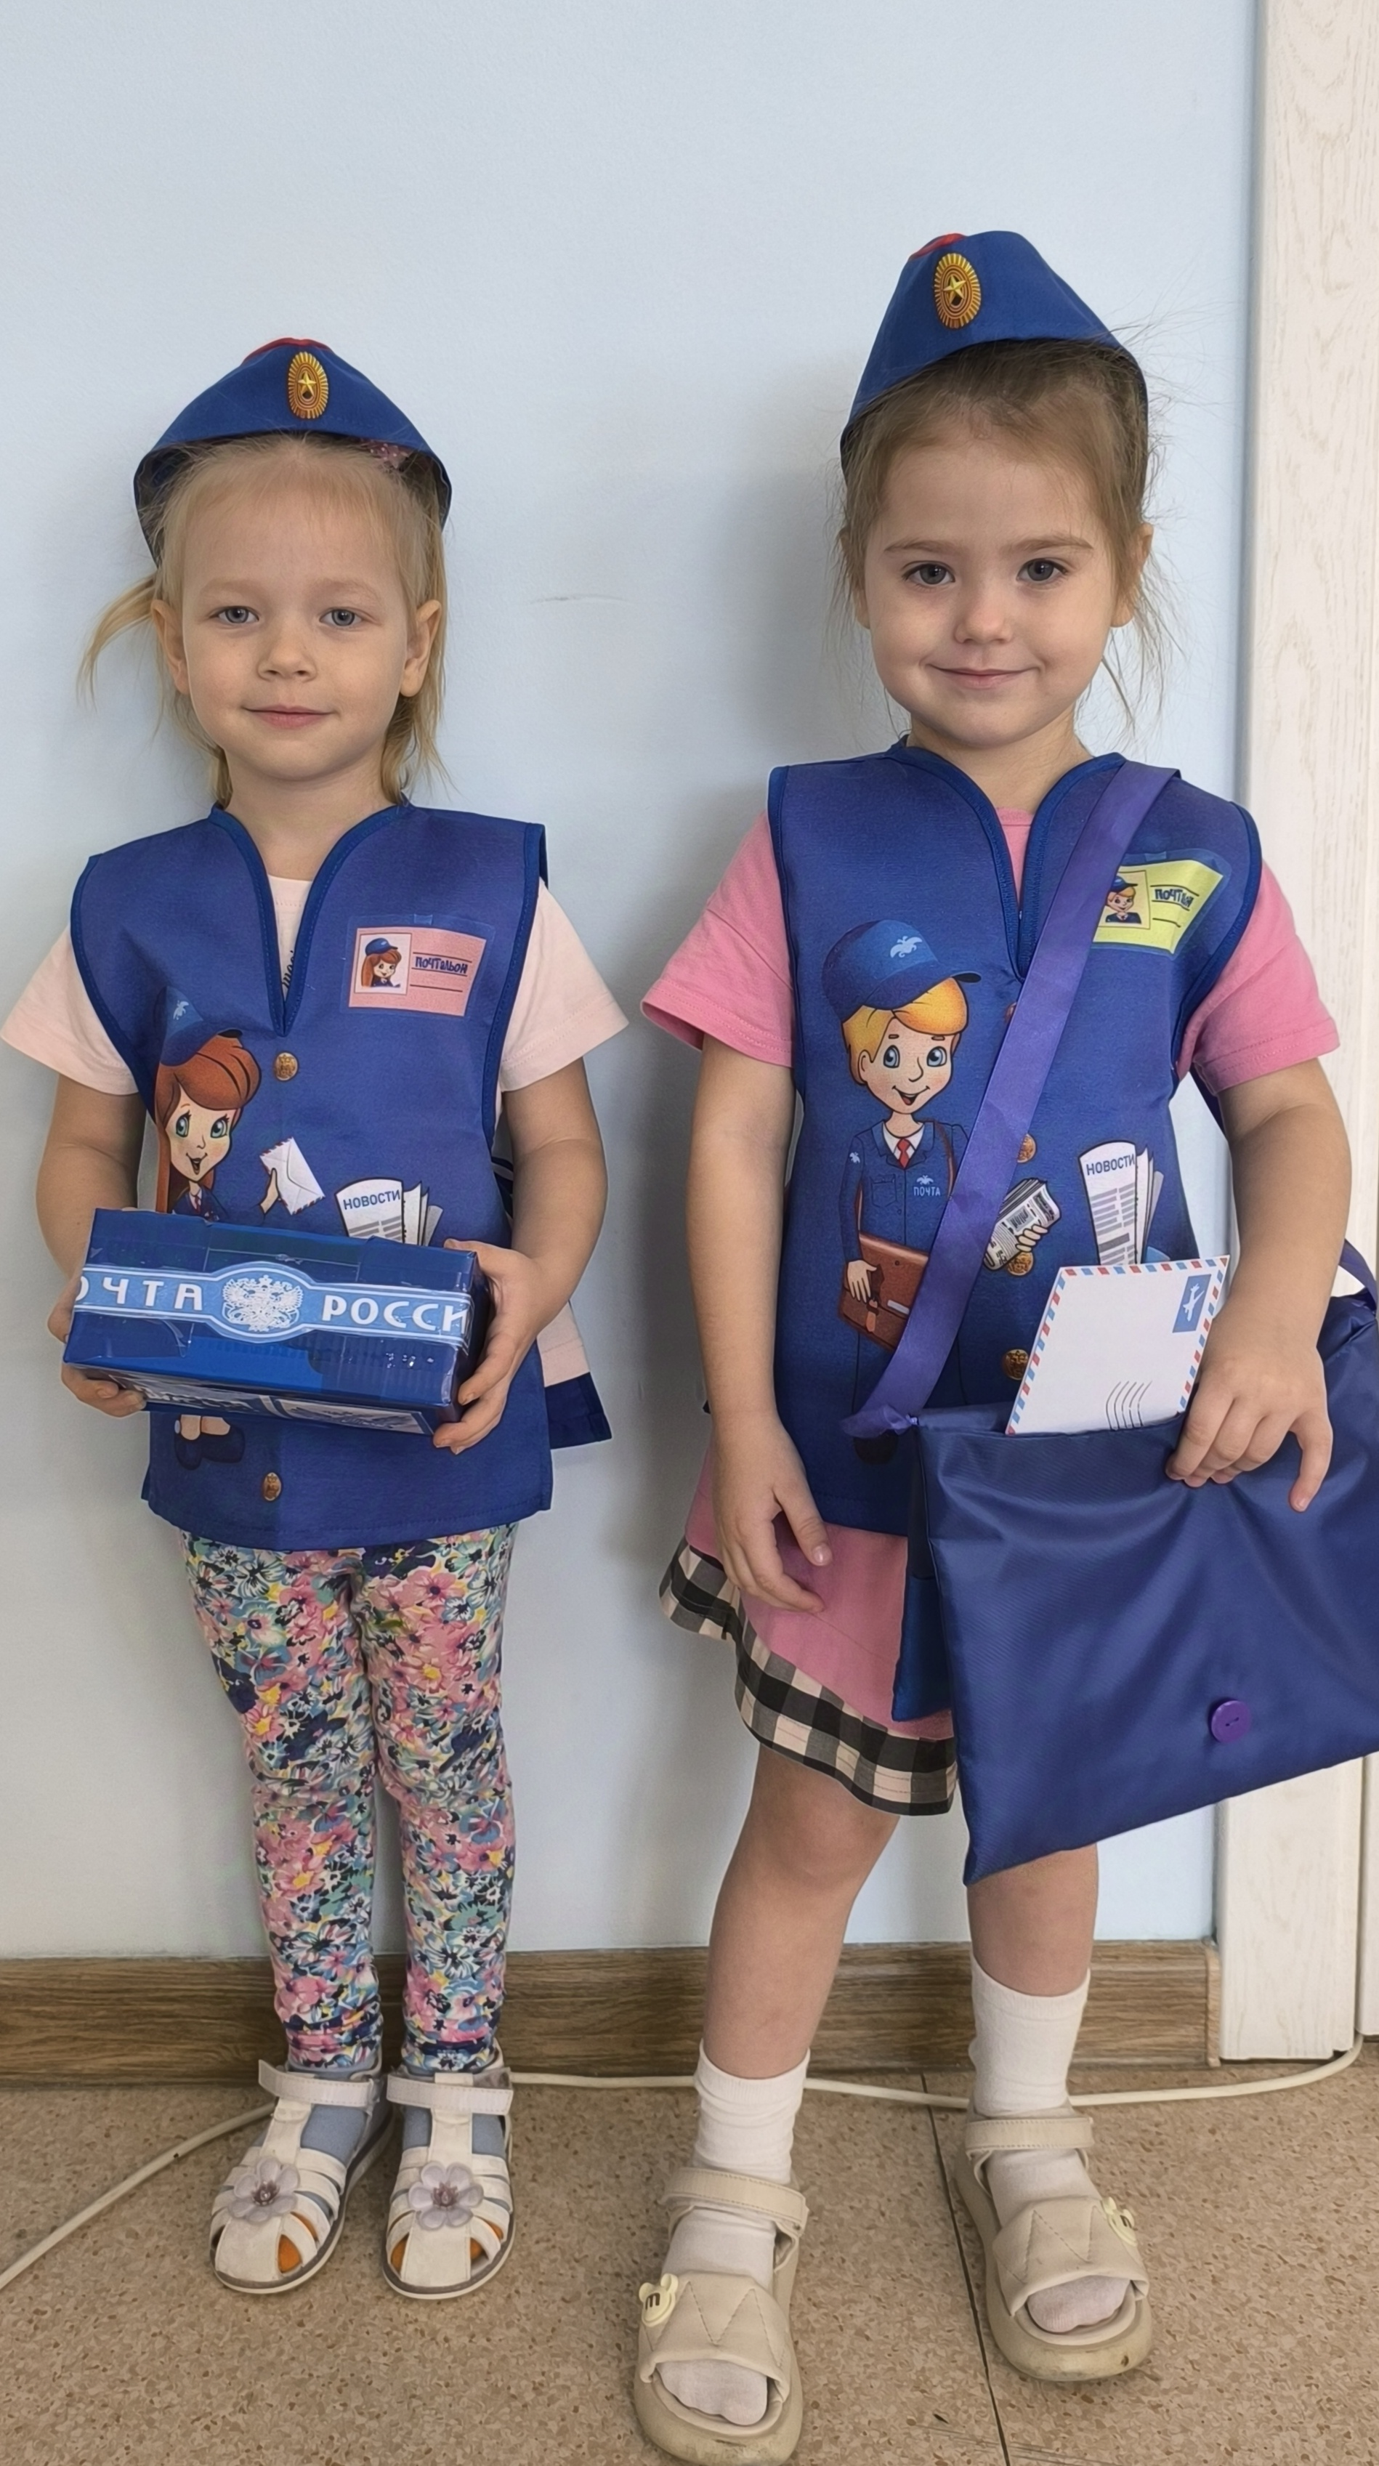
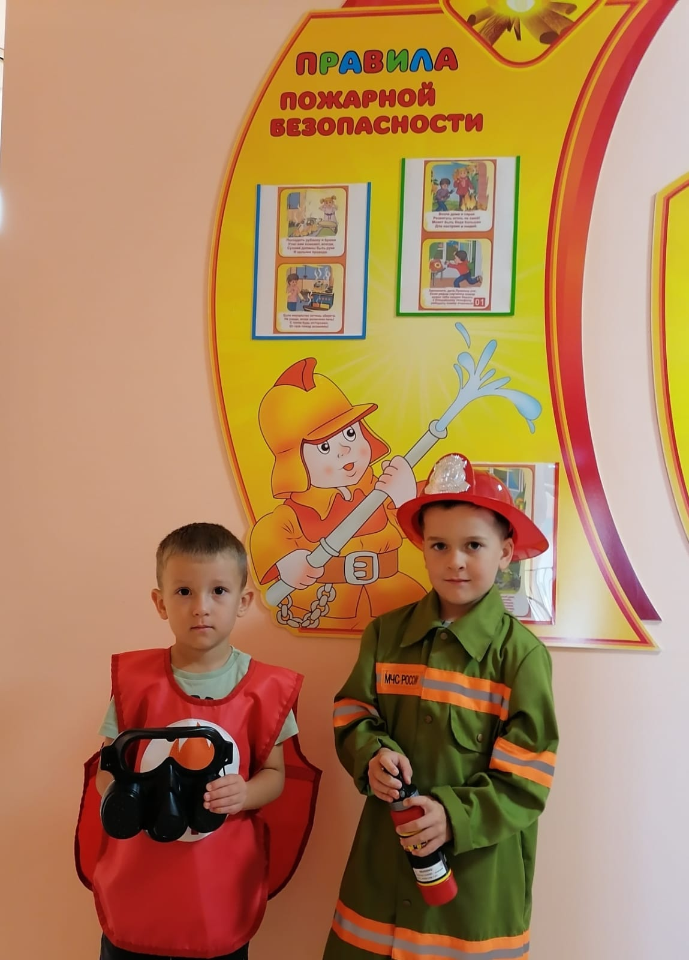
Приоритетное направление деятельности ДОУ- профориентация детей дошкольного возраста
Мы стремимся к тому чтобы наши воспитанники:
- понимали ценность и важность труда;
- уважали всех, кто трудится;
- были готовы трудиться, овладевая необходимыми умениями и навыками

Slide 15

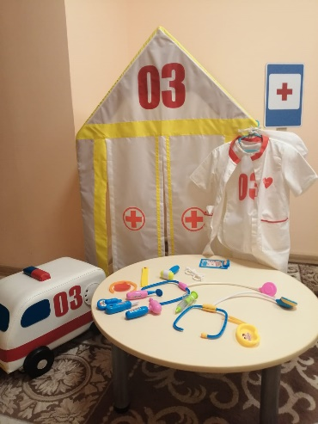
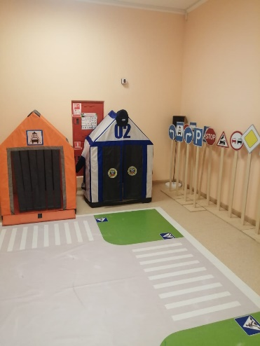
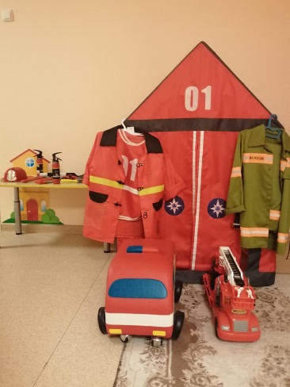
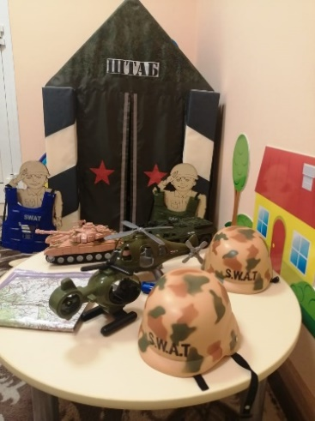
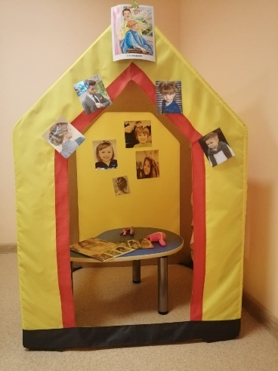
Создана развивающая предметно- пространственная среда для проявления у дошкольников интереса к познанию мира профессий: мобильные модули, игровой материал

Slide 16
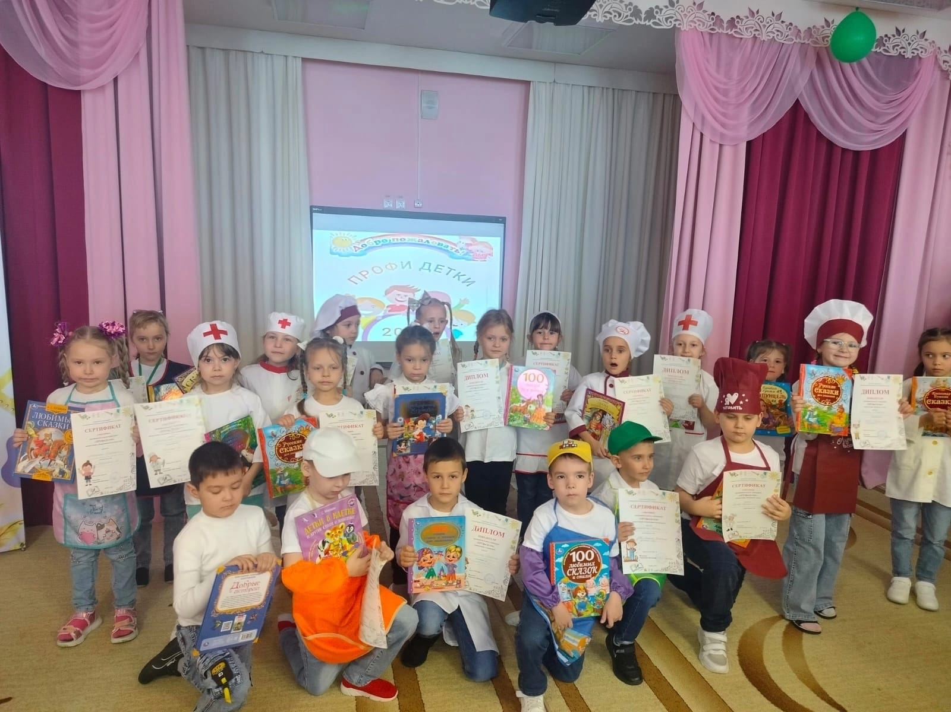
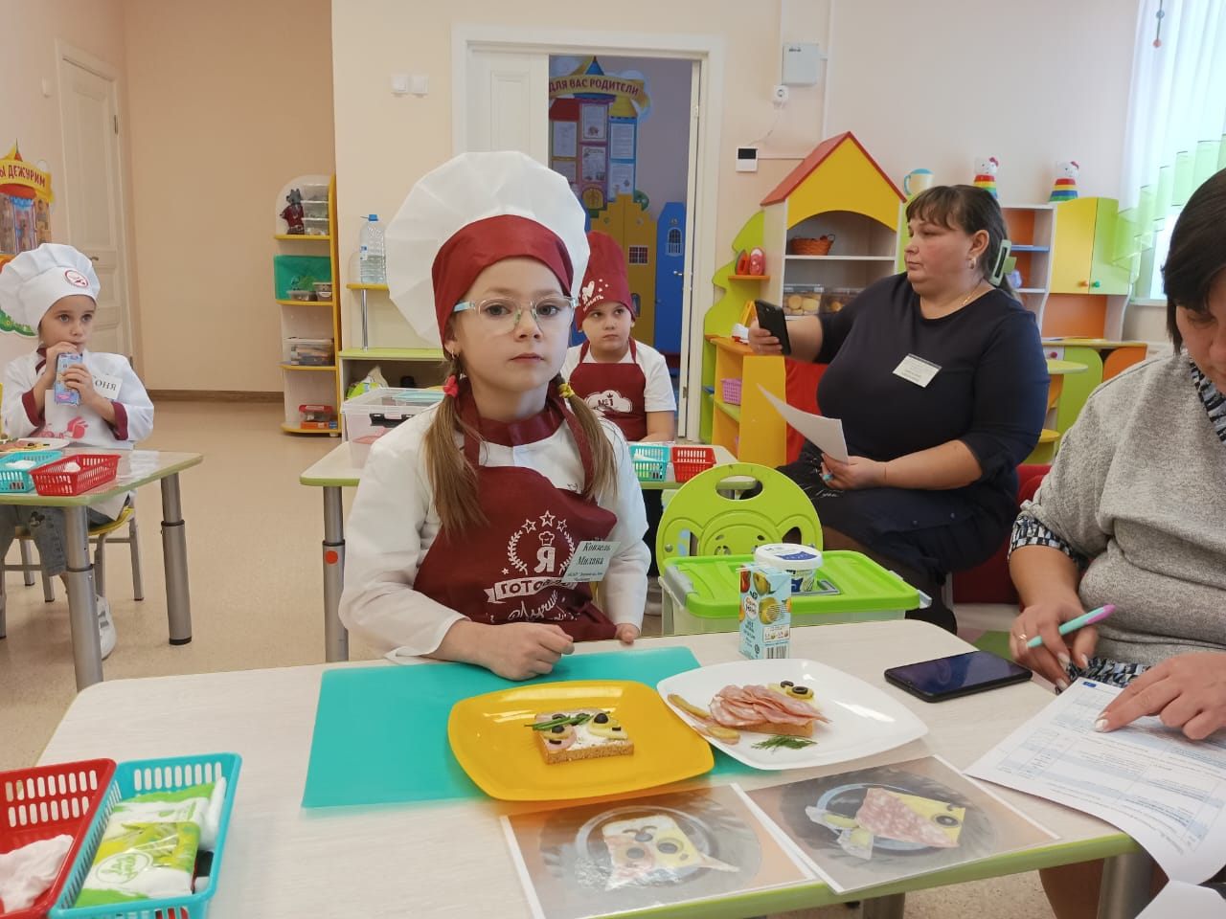




МАДОУ «Трудармейский детский сад «Чебурашка» является площадкой для проведения муниципального конкурса ПрофиДетки»

Slide 17







Воспитанники детского сада -неоднократные победители и призеры муниципального конкурса ПрофиДетки»

Slide 18









Основные показатели и результаты работы коллектива

Slide 19




Дополнительное образование
Дополнительное образование детей в детском саду направлено на формирование и развитие их творческих способностей, удовлетворение индивидуальных потребностей в интеллектуальном, нравственном и физическом совершенствовании, формирование культуры здорового и безопасного образа жизни
Конструирование больше, чем другие виды деятельности, подготавливает почву для развития технических способностей детей.Занятия по программе «LEGOконструирование» способствуют развитию конструкторских способностей и технического мышления
Программа «Веселые нотки» обеспечивает формирование умений певческой деятельности и совершенствование специальных вокальных навыков: певческой установки, звукообразования, певческого дыхания,артикуляции; координации деятельности голосового аппарата с основными свойствами певческого голоса, слуховые навыки.
Отличительные особенности программы «Эколенок» в том, что подача познавательного материала происходит через вовлечение детей в экспериментальную деятельность
Программа «Крошка ГТОшка» разработана с целью подготовки детей 6-7 лет для эффективной и комплексной сдачи норм ГТО первой ступени.

Slide 20





Развивающая предметно-пространственная среда

Slide 21







Развивающая предметно -пространственная среда выступает основой для разнообразной, разносторонне развивающей, содержательной и привлекательной для каждого ребенка деятельности.

Slide 22





Здоровьесберегающее пространство
представлено соляной комнатой и
комнатой релаксации

Slide 23



Одним из элементов РППС детского сада является детский огород, расположенный на участке дошкольной организации

Slide 24





Спортивная площадка для занятий на свежем воздухе; игровое оборудование с турниками, качелями, горками и песочницей, модули малых форм.

Slide 25







Игровая площадка — место игры, отдыха, спорта

Slide 26








Повседневная жизнь
Как в любом детском саду у нас есть и режимные моменты, и плановая образовательная деятельность. Однако детально запрограммировать весь педагогический процесс повседневной жизни невозможно, поскольку разнообразные жизненные явления вносят свои коррективы в запланированную деятельность. Важным является внесение в повседневную жизнь детей элементов сюрпризности с тем, чтобы разнообразить ее, сделать радостной и интересной

Slide 27



Детские утренники, развлечения, досуги — это время чудес, превращений и сюрпризов!
Удивительный и прекрасный праздник День знаний в детском саду, возможно, не такой торжественный и волнительный, как в школе, но от этого не менее важный. Начинается новая полоса в жизни детей: занятия, беседы, праздники, помогающие лучше познать окружающий мир, чему-то научиться, узнать себя, определить свои интересы
Заглянул сегодня праздник в каждый дом. Потому что бродит осень за окном. Заглянул осенний праздник в детский сад. Чтоб порадовать и взрослых и ребят!
День Матери — это тёплый, сердечный праздник. И сколько бы хороших, добрых слов не было сказано мамам, лишними они, конечно, не будут. И в замечательный праздник «День матери» мы традиционно в нашем детском саду поздравляем и выражаем огромную благодарность нашим любимым мамам.

Slide 28



В канун Нового года в каждый детский сад приходит добрая, красивая, волшебная сказка. Новогодние детские утренники — это время чудес, превращений и сюрпризов, которые любят все дети!
На улице еще лежит снег, а по календарю уже весна! И это прекрасное время года открывает женский праздник! 8 марта в детском саду – самый трогательный и нежный праздник! Он посвящен самым милым и нежным, любимым и родным мамам!
Выпускной в детском саду — это первое самостоятельное подведение итогов, осознание достижений и волнующее ожидание предстоящих событий, одновременно радостное и немножко грустное мероприятие. Это и прощание с беззаботной порой, и ключик от дверей в интересный и увлекательный мир знаний, переход в школьную, более взрослую жизнь.

